Slide 1
Prototype
site web Reservia

Slide 2
OBJECTIF
Réaliser le prototype pour valider le nouveau design du site de planification de vacances
Le site permettra aux usagers de trouver des hébergements et des activités dans la ville de leur choix
Rendre le site responsive : adapté aux différents supports

Slide 3
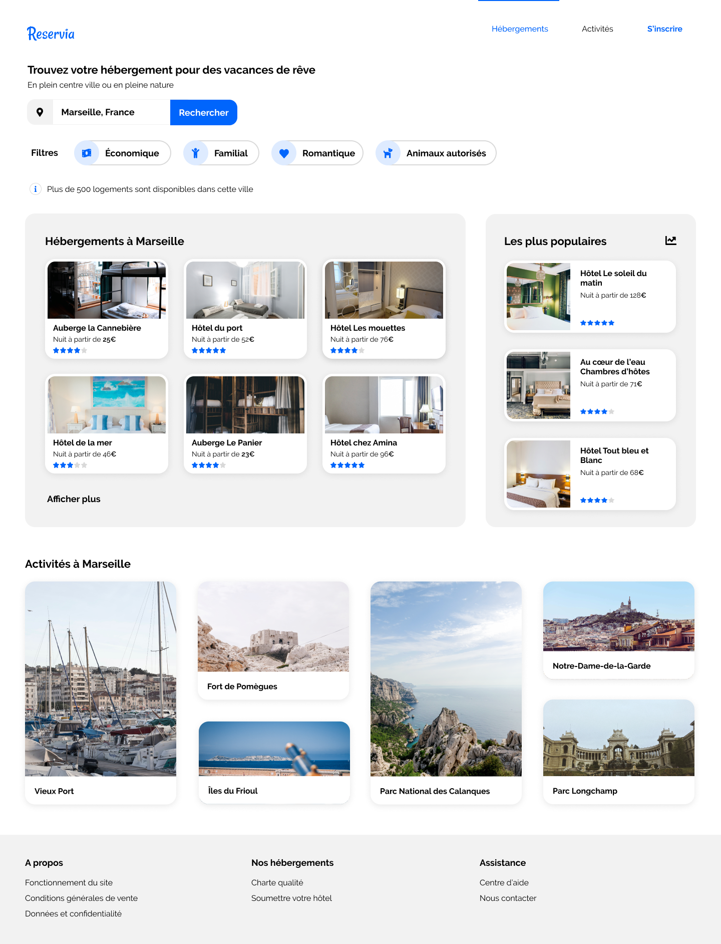
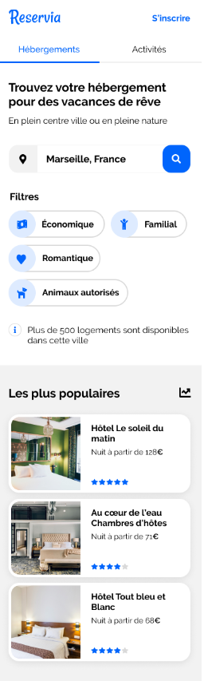
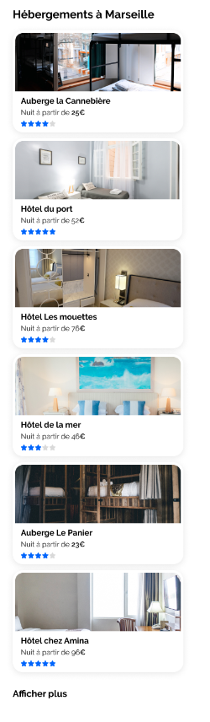
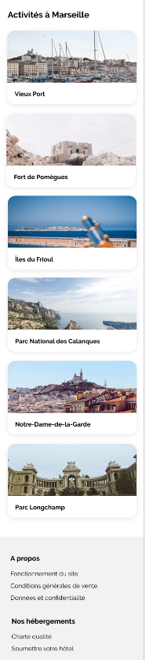
Version desktop
Version mobile

Slide 4
CAHIER DES CHARGES
Utilisation uniquement de HTML/ CSS
Font Awesome pour les icones
Charte de couleurs : gris : #F2F2F2, #0065FC (bleu foncé),
#DEEBFF (bleu clair)
Police: Raleway

Slide 5
Fonctionnalités
Dans le menu, les liens “Hébergements” et “Activités” sont des ancres qui doivent mener aux sections de la page.
Les usagers pourront rechercher des hébergements dans la ville de leur choix : le champ de recherche est un champ de saisie (non fonctionnel sur cette version).
Chaque carte d’hébergement ou d’activité devra être cliquable dans son intégralité. Pour l’instant les liens seront vides.
Les filtres ne sont pas fonctionnels pour cette version, j’avais le choix de l’effet pour le changement d’apparence lors du passage de la souris.

Slide 6

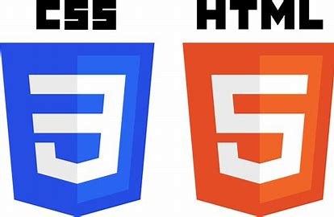


METHODE UTILISEE
Editeur de code : Visual Studio Code
HTML et CSS :
- -Flexbox et Grid
- Balises sémantiques
- Indentation
      Git, Git Lens, GitHub Pages
Validateur W3C HTLM et Css

Slide 7
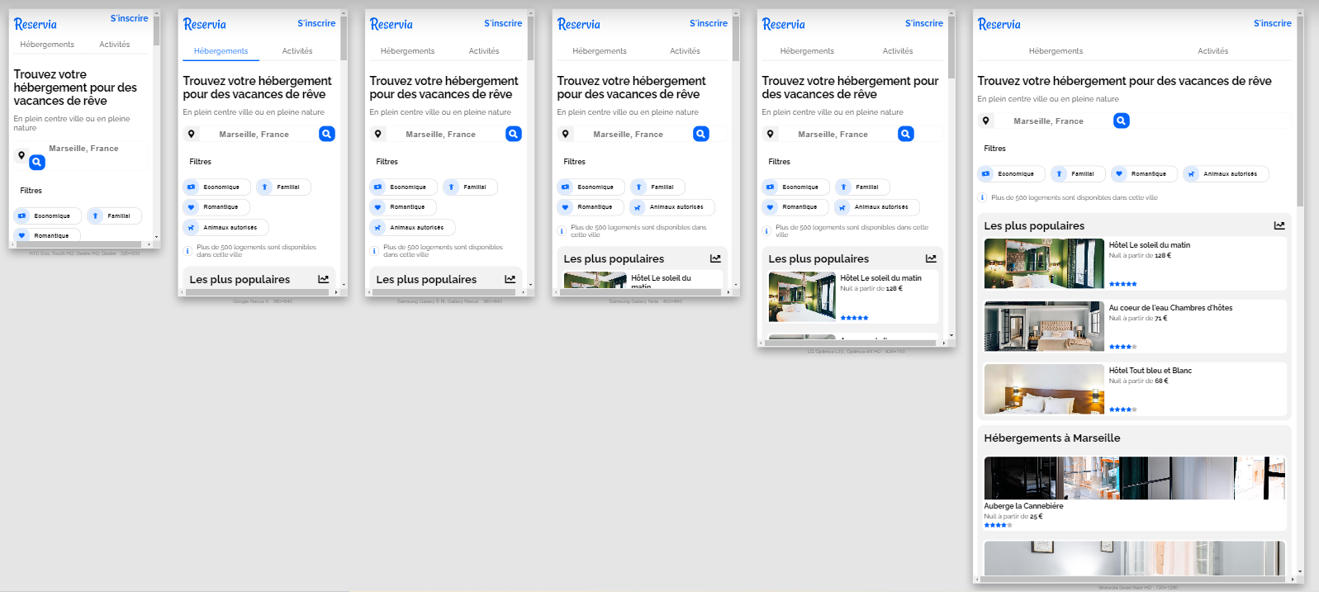
APERCU DU RENDU VISUEL
télephone Android

Slide 8
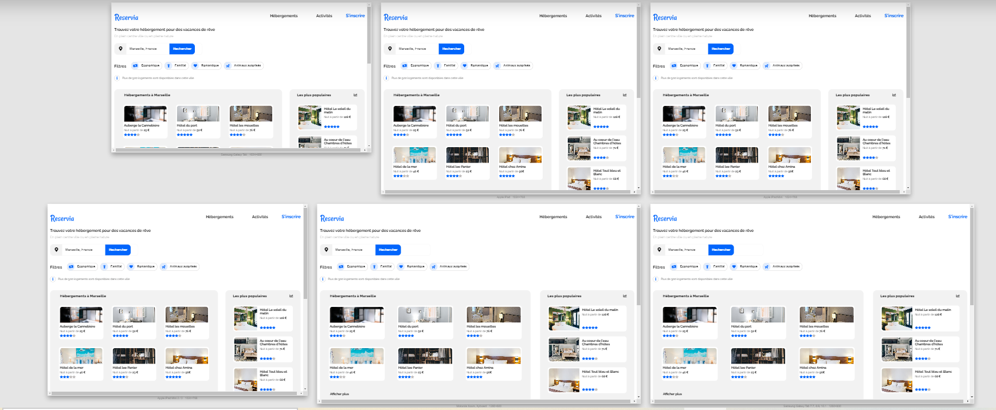
APERCU DU RENDU VISUEL
tablette et desktop 1 ere partie

Slide 9
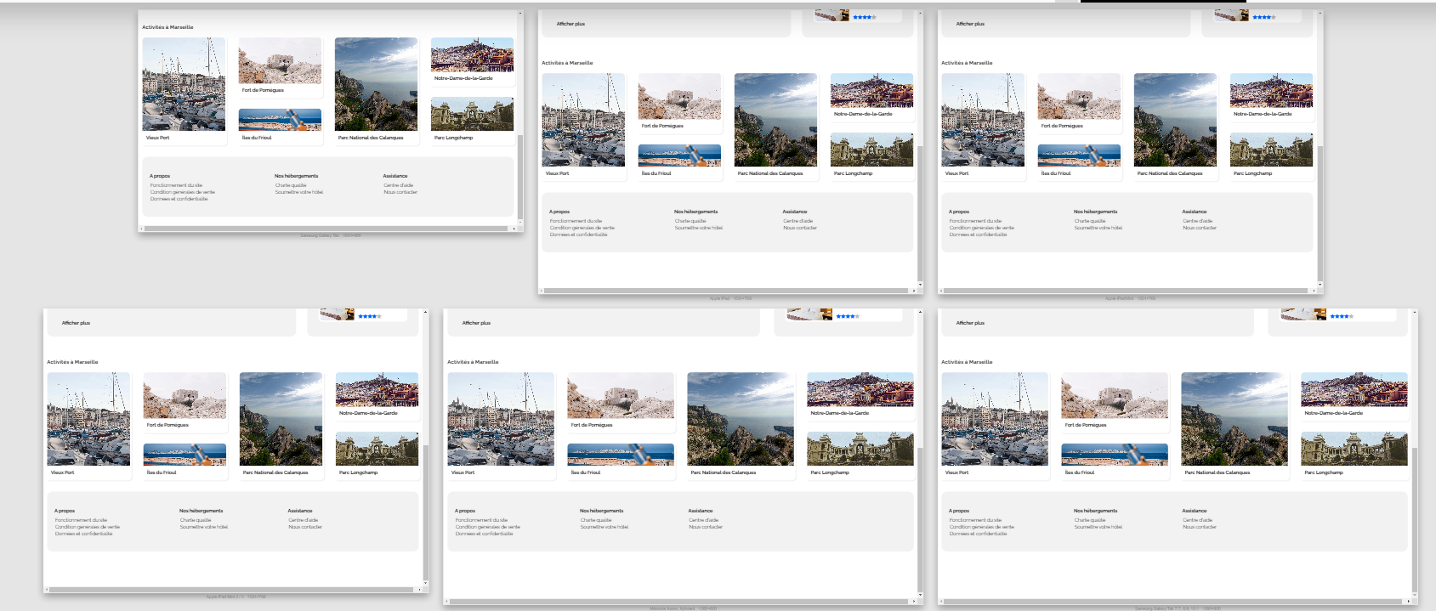
APERCU DU RENDU VISUEL
tablette et desktop 2 eme partie

Slide 10
PRESENTATION DU PROJET
-Lien GitHub: Steph-fanny/TRIBBIAStephanie_2-16122020 (github.com)
-Lien page web : https://steph-fanny.github.io/TRIBBIAStephanie_2-16122020/

